Slide 1
Образовательная деятельность в подготовительной группе по теме: «Путешествие с мячом»
Подготовила: инструктор по физической культуре первой квалификационной категории МБДОУ Чановский детский сад №5
Зарубина Наталья Юрьевна

Slide 2
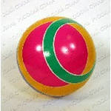
Загадки
1. Круглый я как шар земной
Все гоняются за мной.
Лупят ногами, руками,
А я убегаю прыжками.

Slide 3
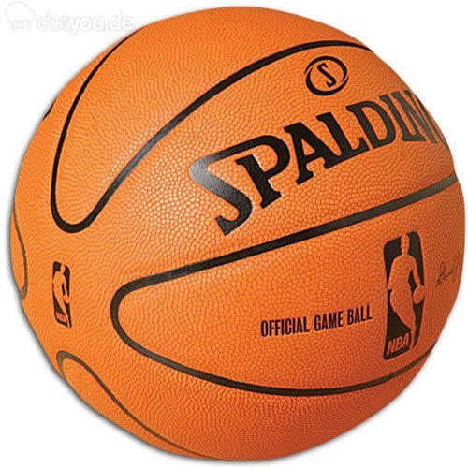
2. Звонкий, громкий и прыгучий
Улетает аж до тучи
И на радость детворе
Звонко скачет во дворе.

Slide 4

3. Резиновый арбузик
Скачет на пузе.

Slide 5


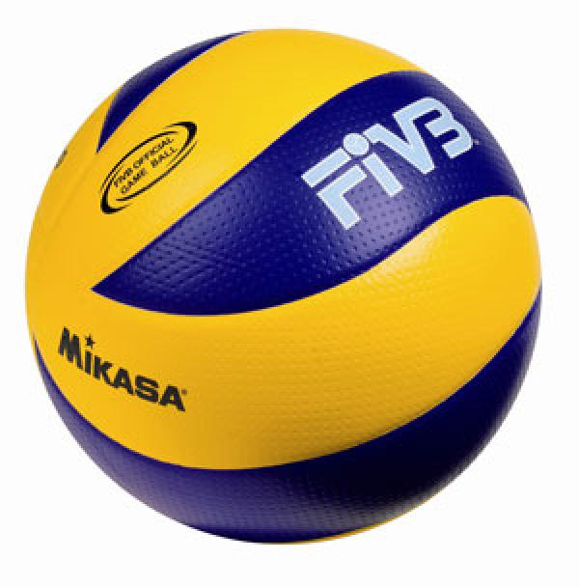


Slide 6
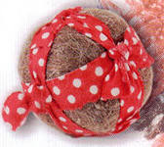

Slide 7
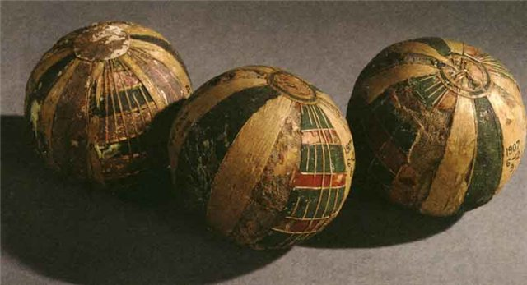

Slide 8
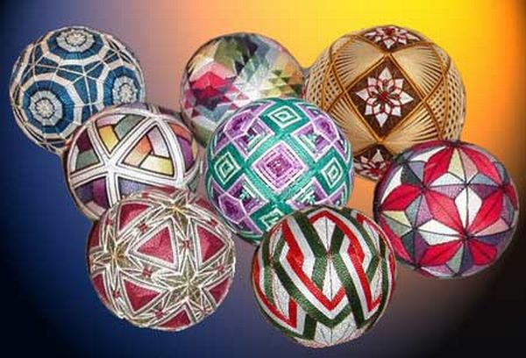

Slide 9
